Slide 1
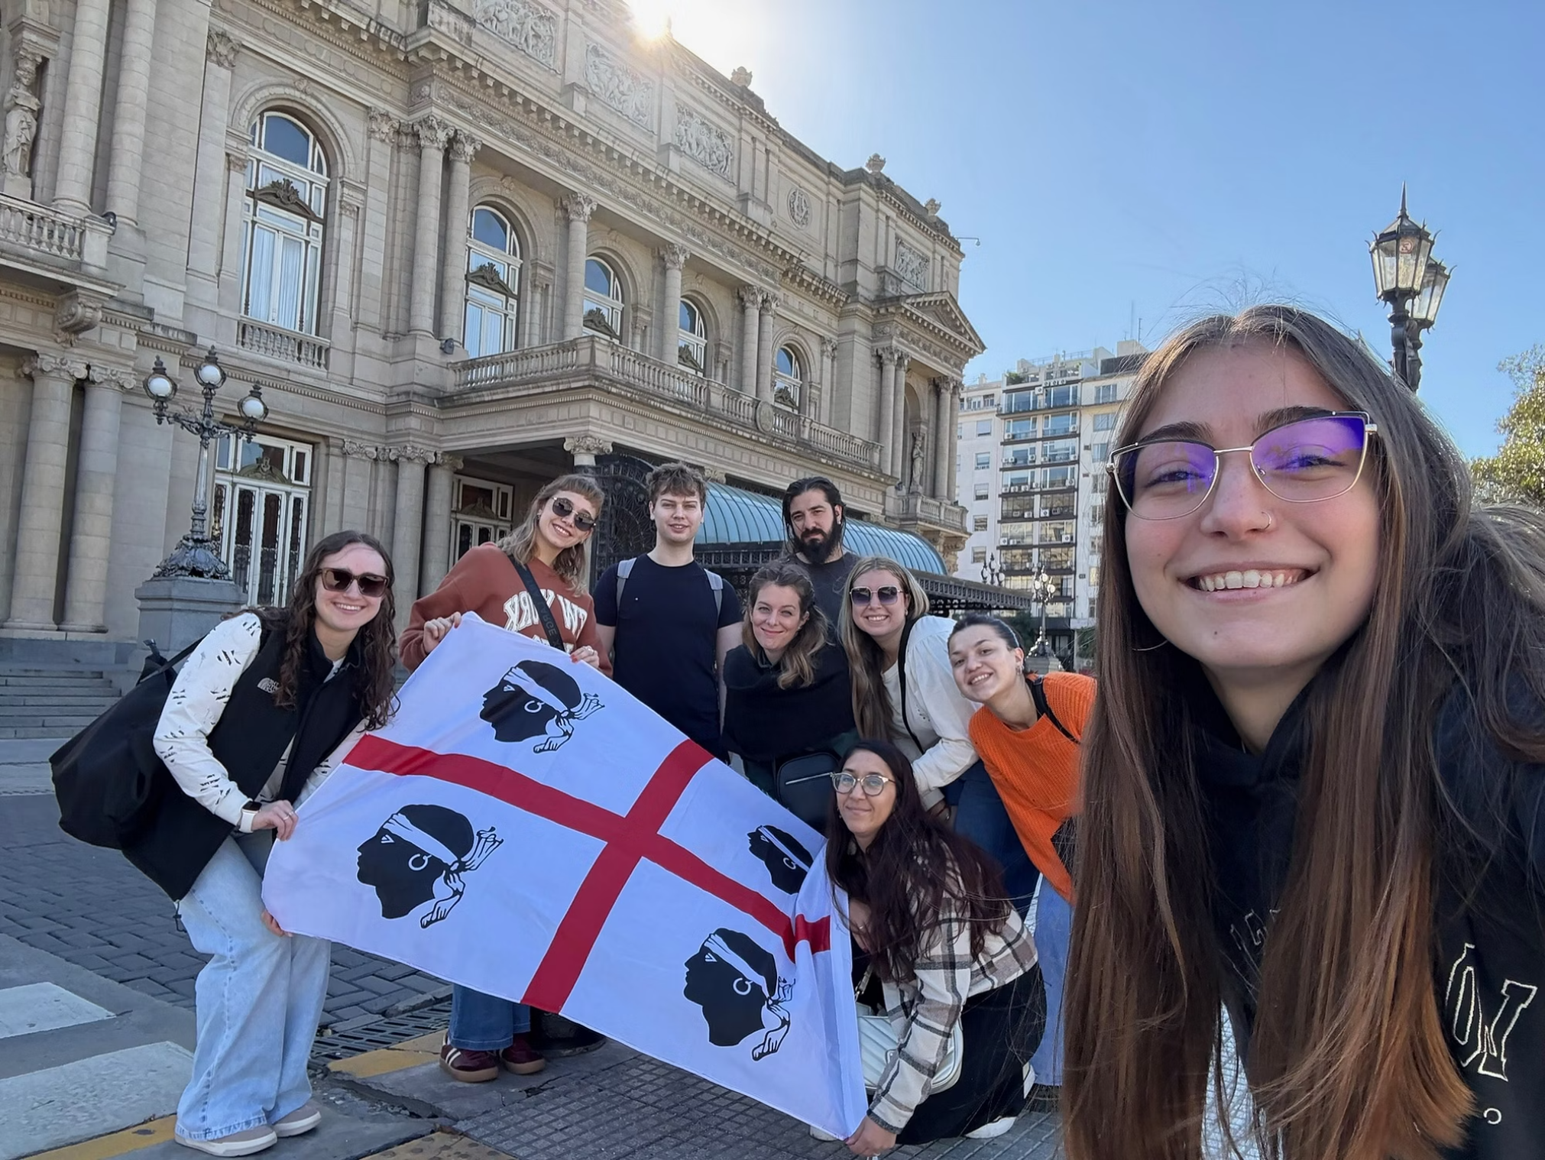

Giovani Sardi d'Argentina
Un legame che attraversa l'oceano, unendo passato e futuro…

Slide 2

Chi Siamo
Figli e nipoti di quell’ emigrazione coraggiosa che attraversò l'oceano con valigie leggere ma cariche di sogni. Il cordone ombelicale con la Sardegna non si è mai spezzato: batte forte nei nostri cuori e ci spinge a dire con orgoglio, ovunque siamo: noi siamo Sardi.
8
3
Circoli Attivi
Generazioni
Realtà che mantengono viva la fiamma delle nostre radici in Argentina.
Di giovani che portano avanti la cultura sarda con passione.

Slide 3








I Nostri Circoli
Otto realtà che rappresentano pezzi di Sardegna in Argentina, focolari che tengono viva la fiamma delle nostre radici:
La Plata
Mar del Plata
Circolo Sardo “Antonio Segni”
Circolo Sardo “Grazia Deledda”
Neuquén y Patagonia Argentina
Rosario
Circolo Sardo “Domus Sardinia”
Circolo Sardo di Rosario
San Isidro
Buenos Aires
Circolo Italo Argentino “Raíces Sardas”
Circolo “Sardi Uniti” di Buenos Aires
Tucumán
Villa Bosch
Circolo Sardo del NOA
Associazione Italiana “Sede Sardegna”

Slide 4
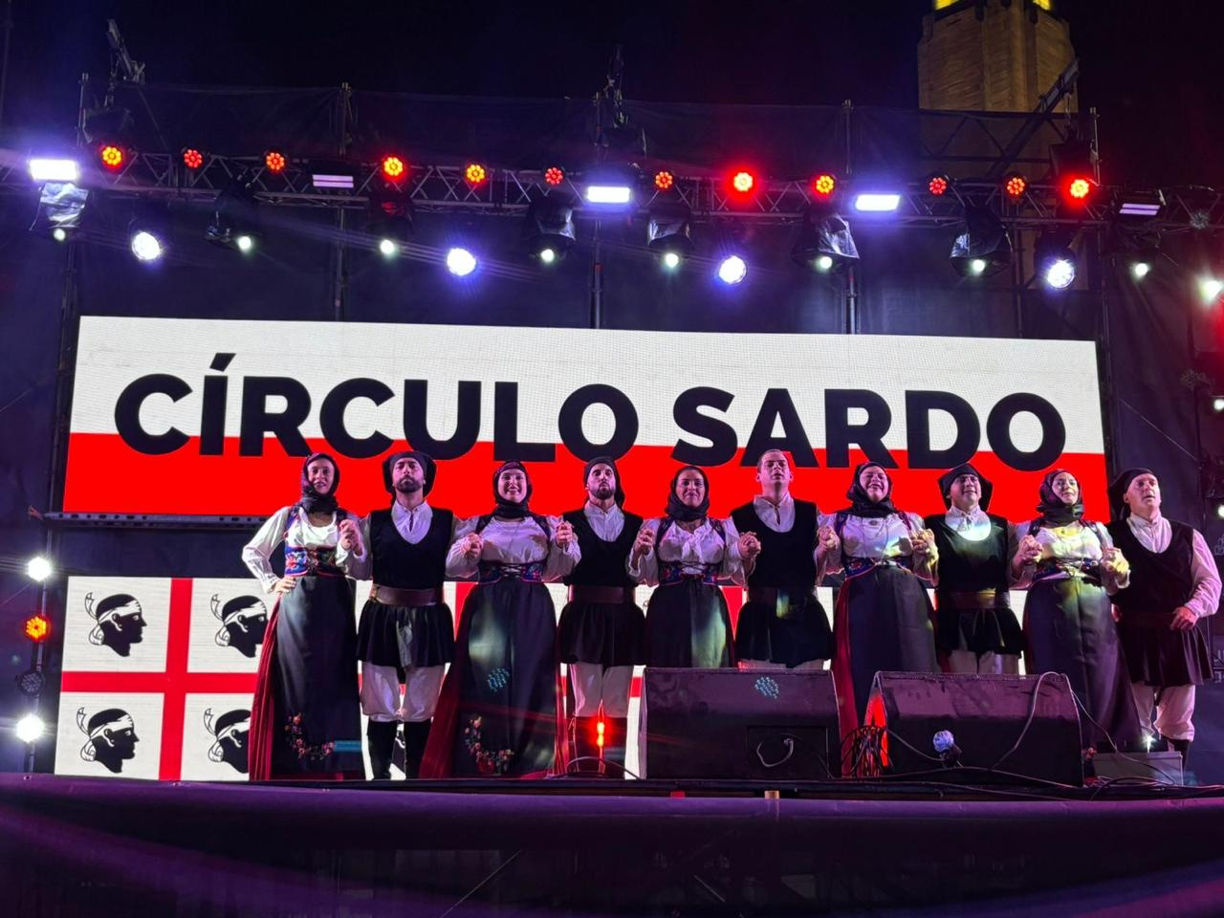



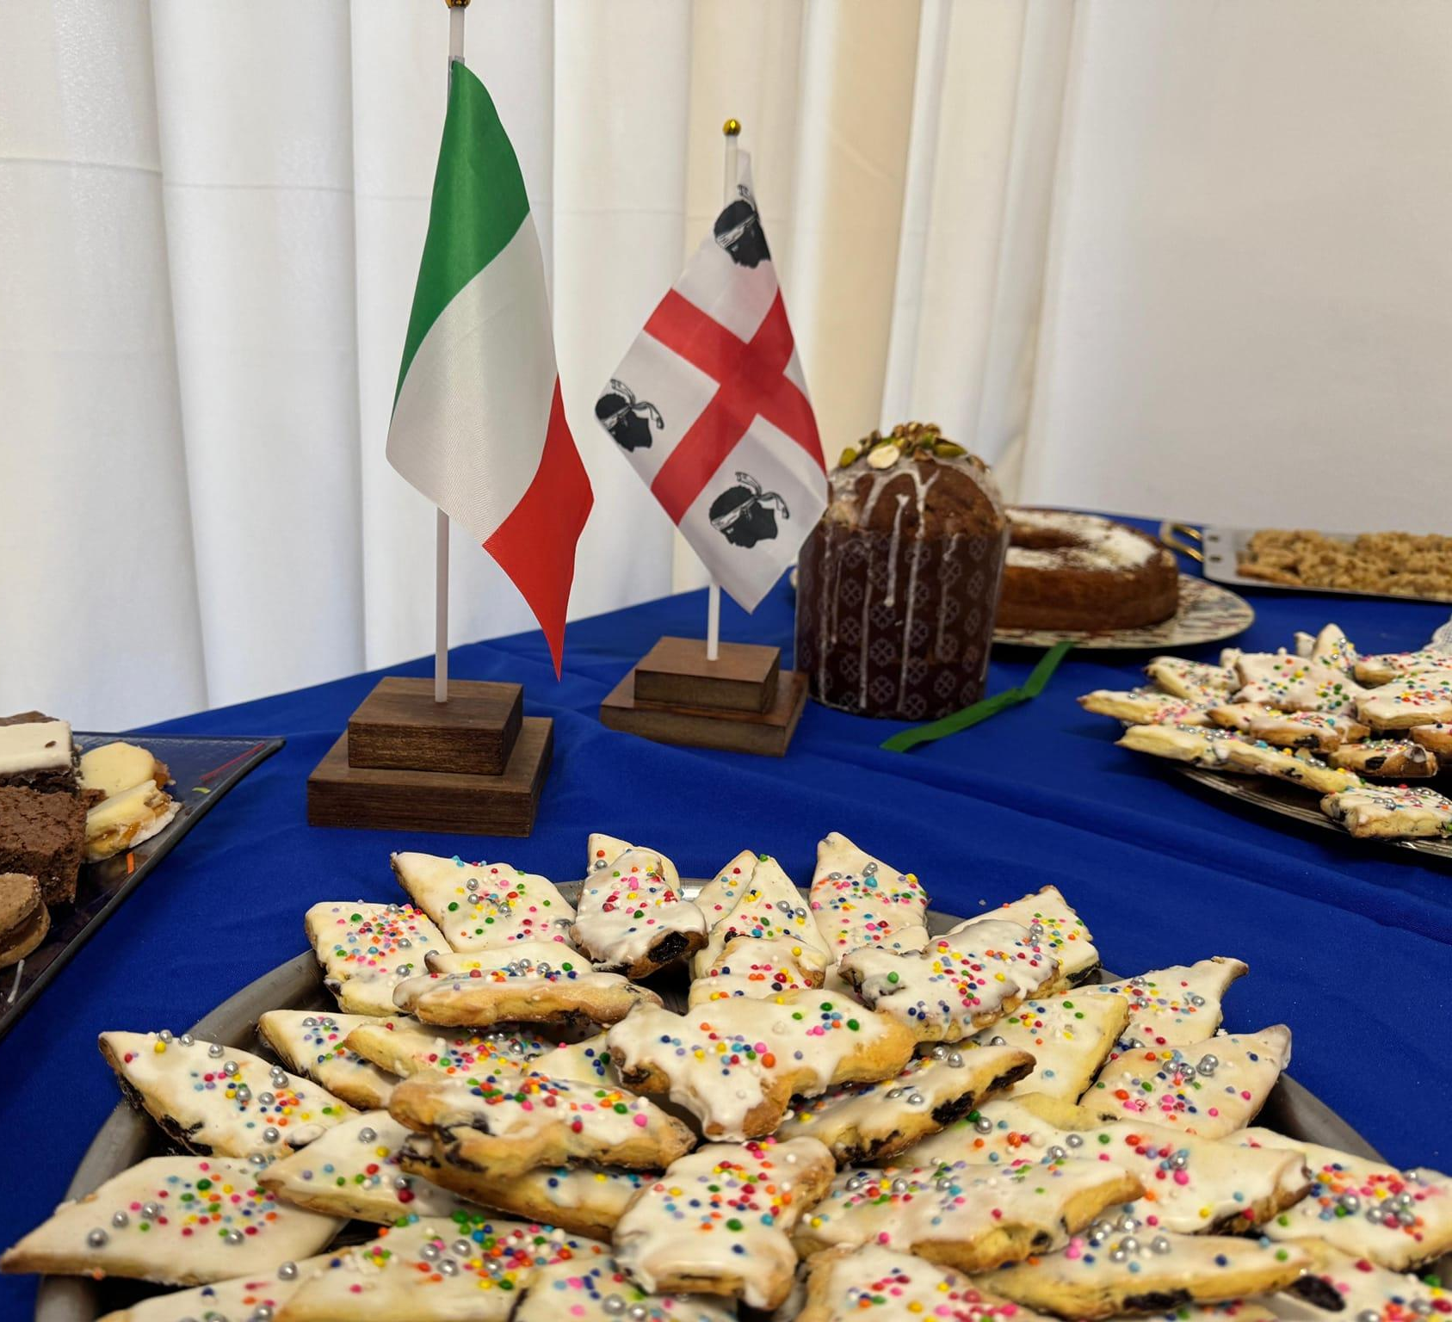
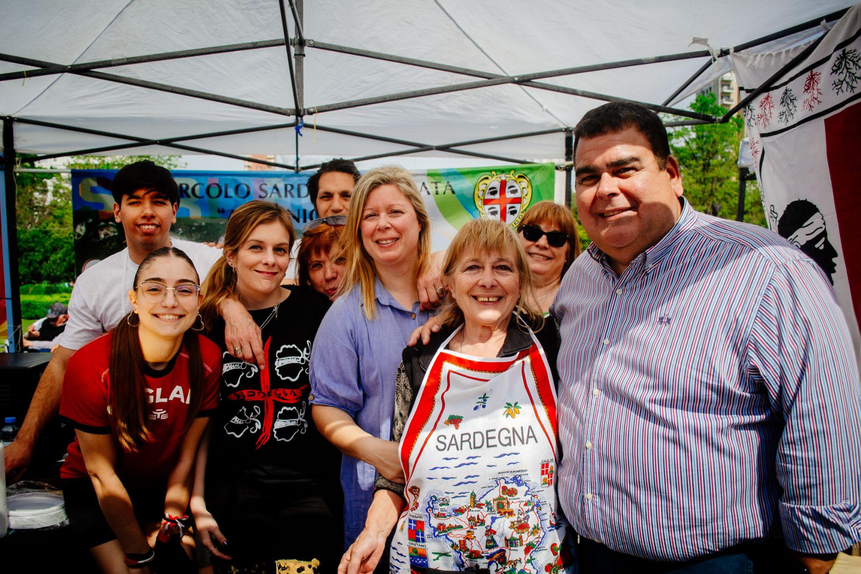

Come Manteniamo Viva la Cultura
Musica e Danze
Trasformiamo i nostri incontri in feste d’allegria e forza con le tradizioni folkloristiche.
Gastronomia
Profumi e sapori diventano un ponte d’identità e memoria tra le generazioni.
Arte e Letteratura
Fotografia e scrittura raccontano la storia e lo spirito dei nostri antenati.
Presenza Istituzionale
In ogni evento la nostra bandiera sarda sventola fiera, simbolo di appartenenza.

Slide 5
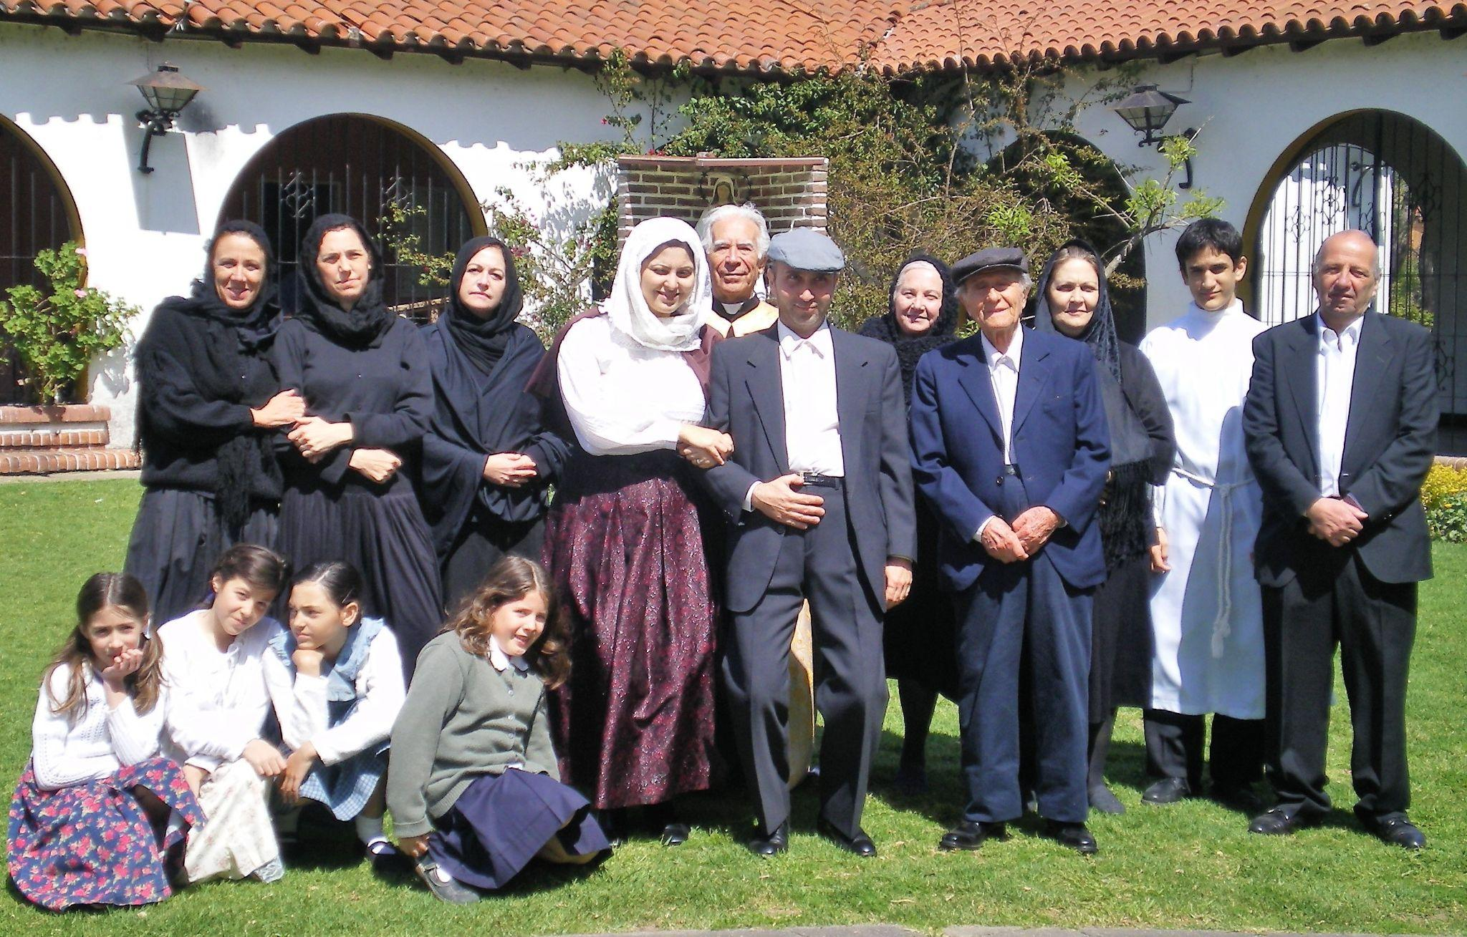
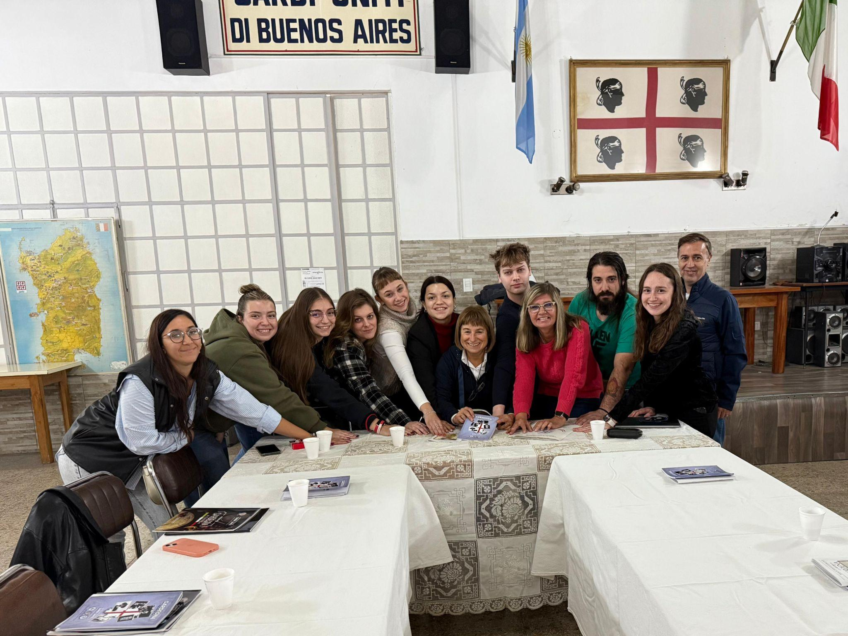
Le Sfide che Affrontiamo
Terza Generazione
Molti giovani non hanno legame diretto con l'Isola, ma partecipano con passione e volontariato.
Ricambio Generazionale
Senza giovani capaci di raccogliere il testimone, le associazioni rischiano di spegnersi.
Perdita della Lingua
La lingua italiana e sarda rischia di perdersi tra le nuove generazioni.

Slide 6
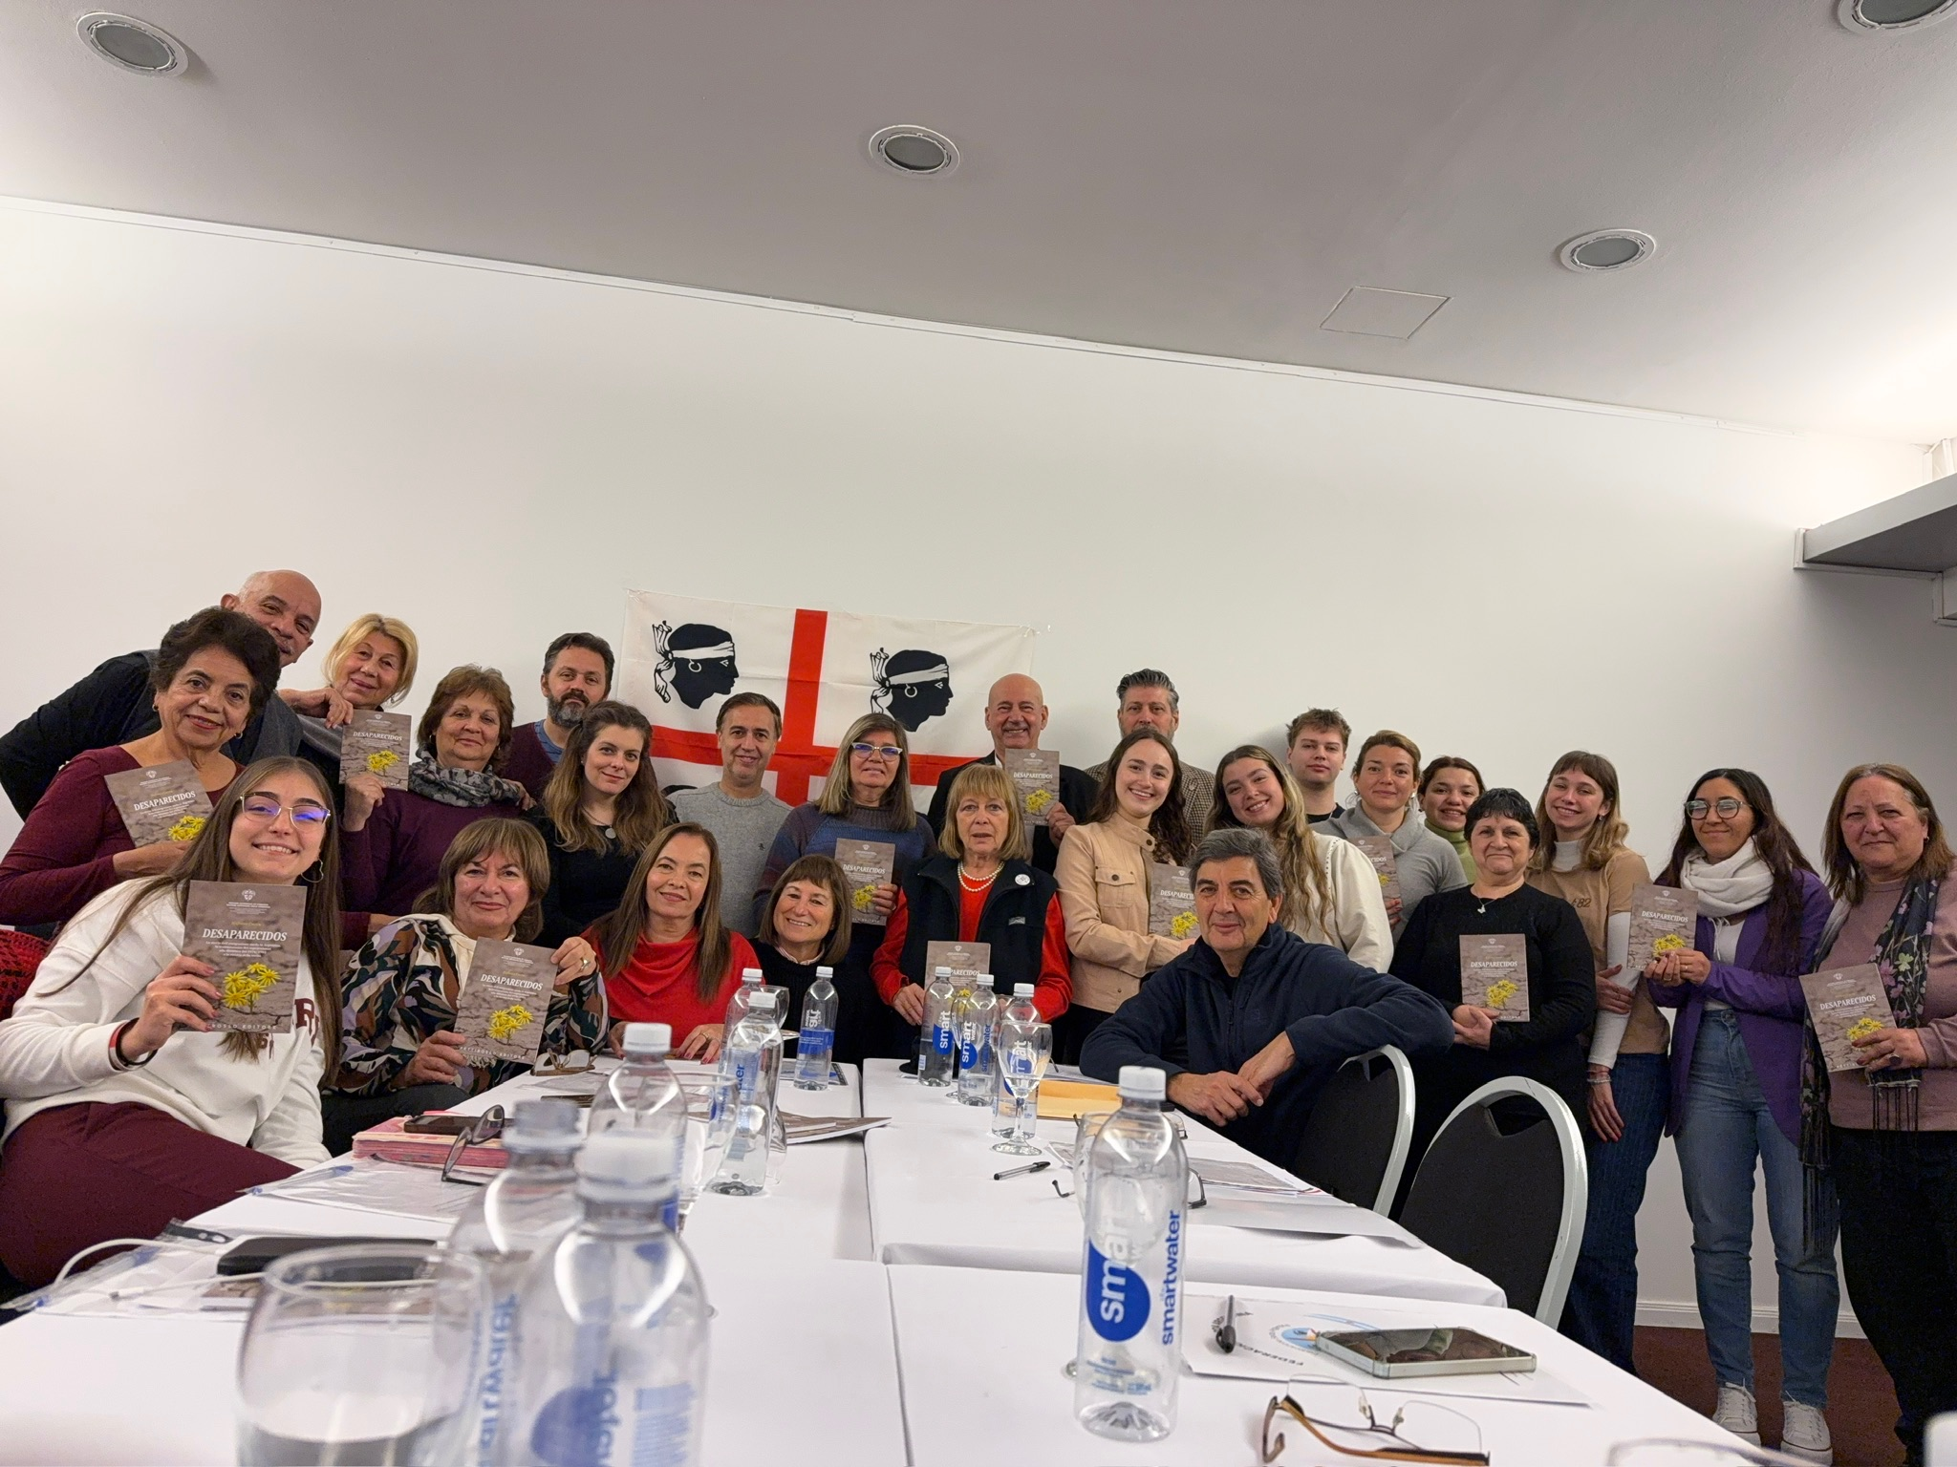
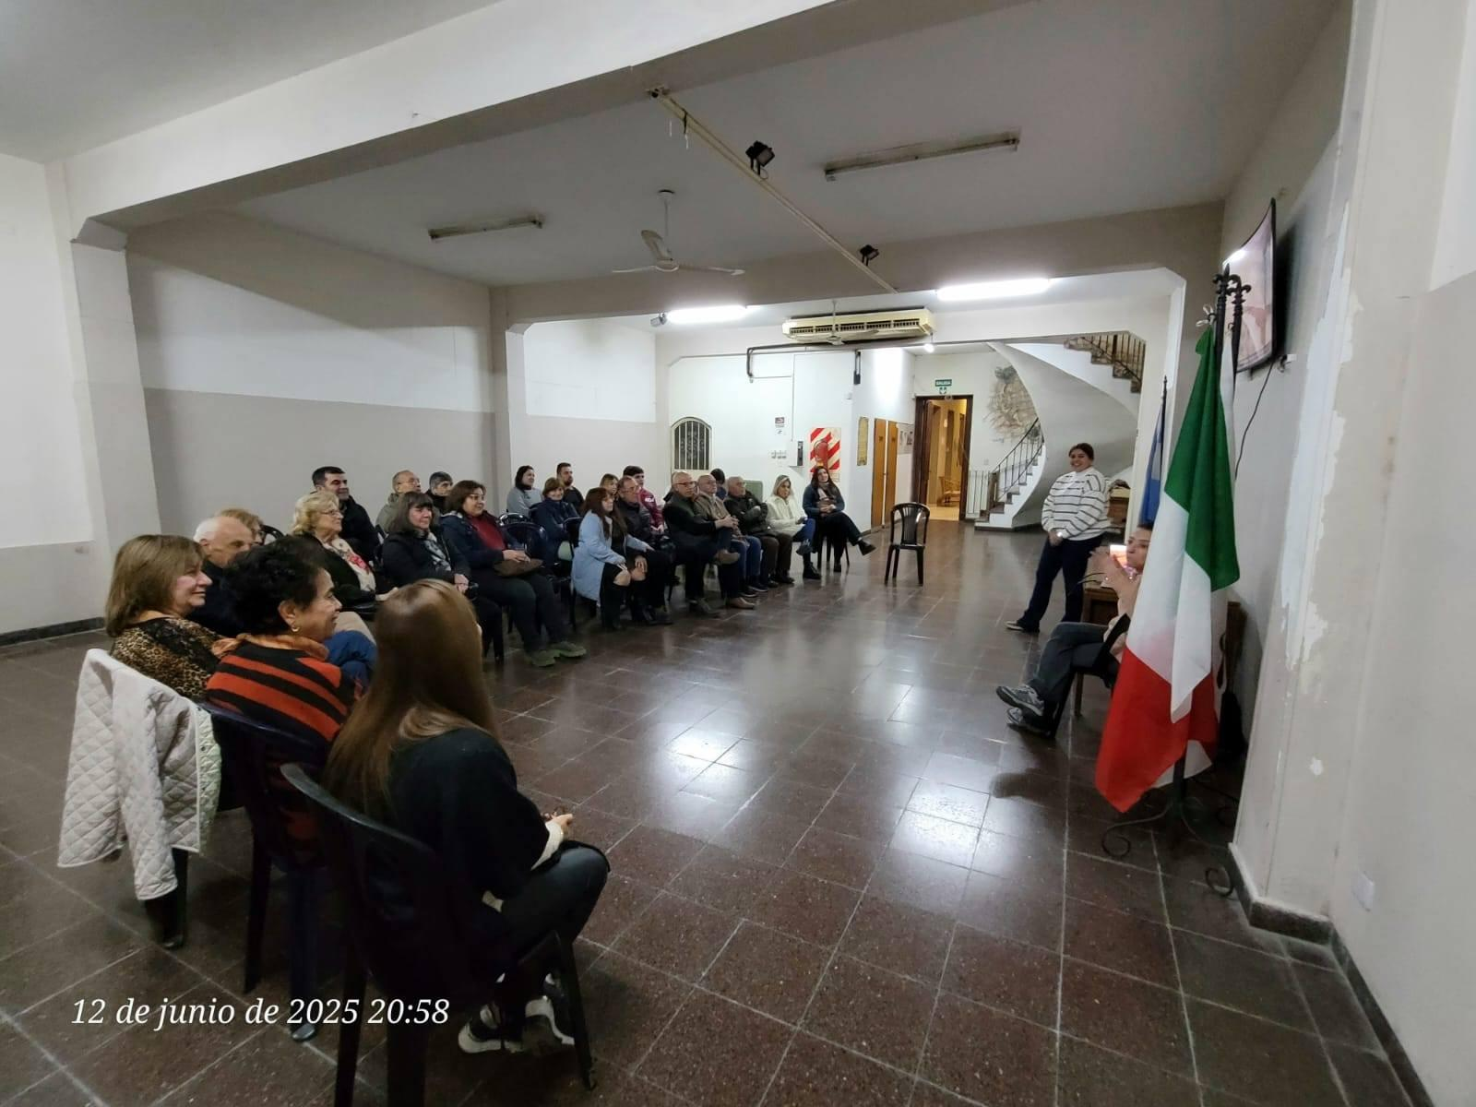
La vera domanda è:
Che ne sarà di queste associazioni?
La risposta dipende da noi, oggi. Non dobbiamo chiederci soltanto cosa abbiamo ereditato dai nostri nonni, ma cosa lasceremo noi a chi verrà dopo di noi.

Slide 7
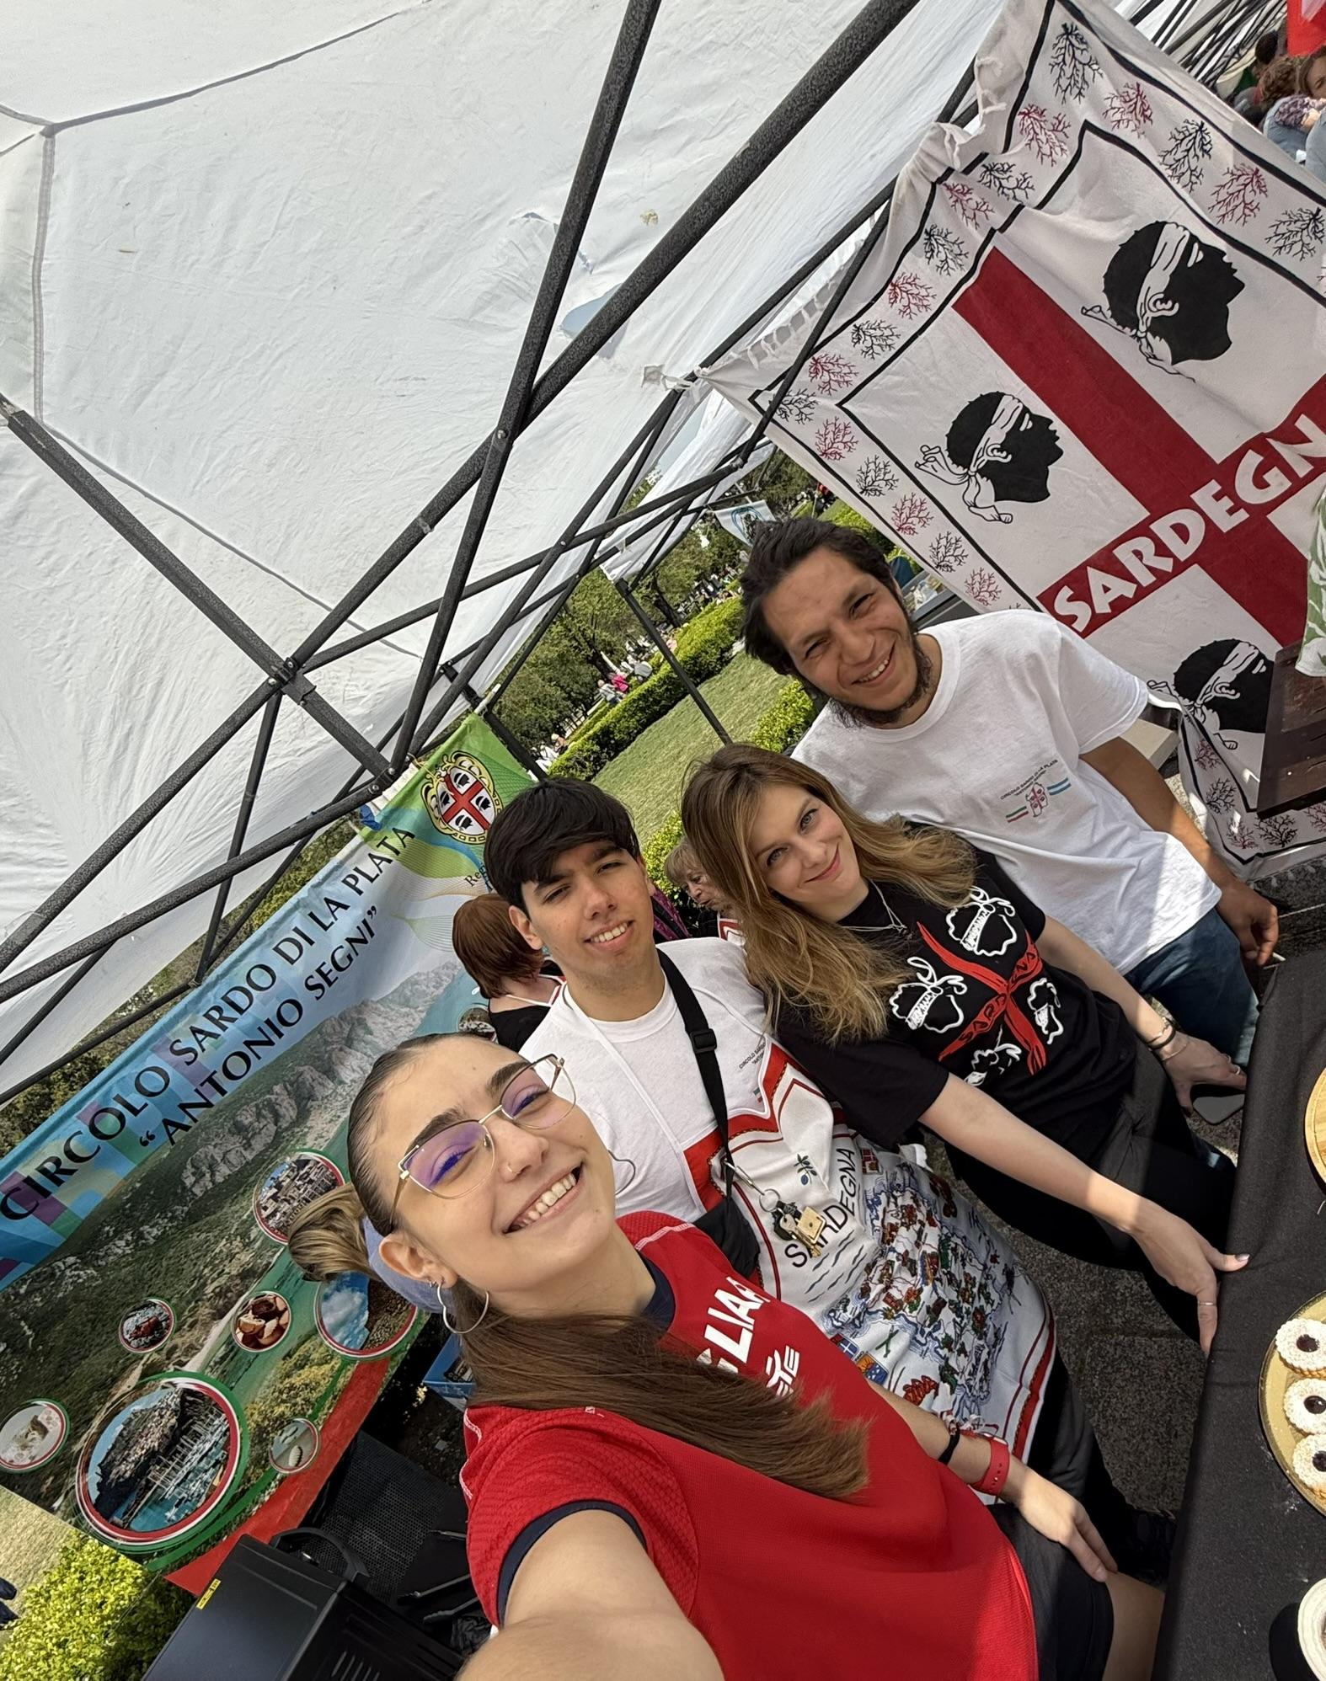
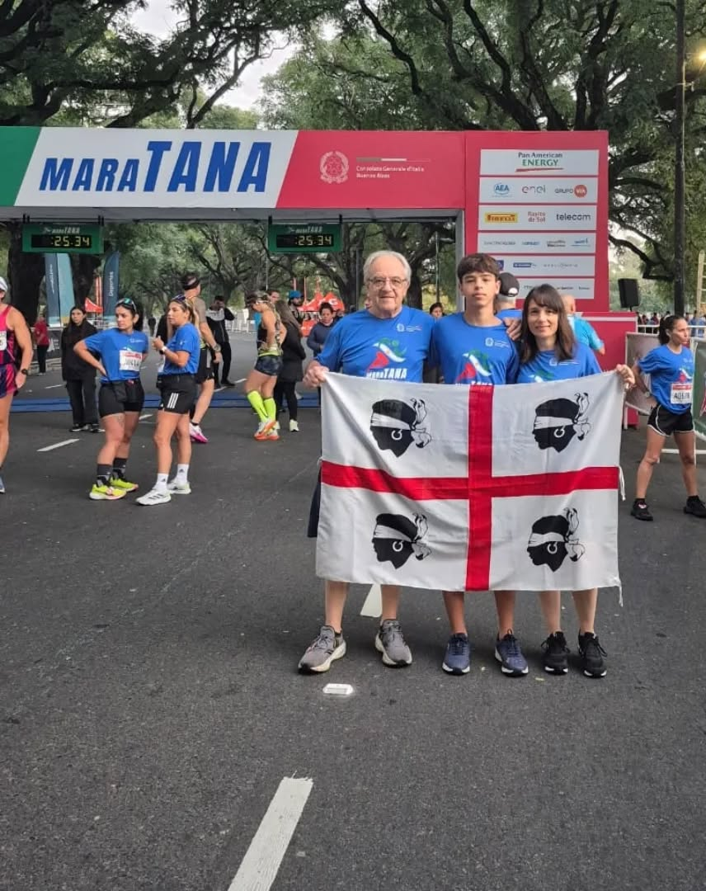

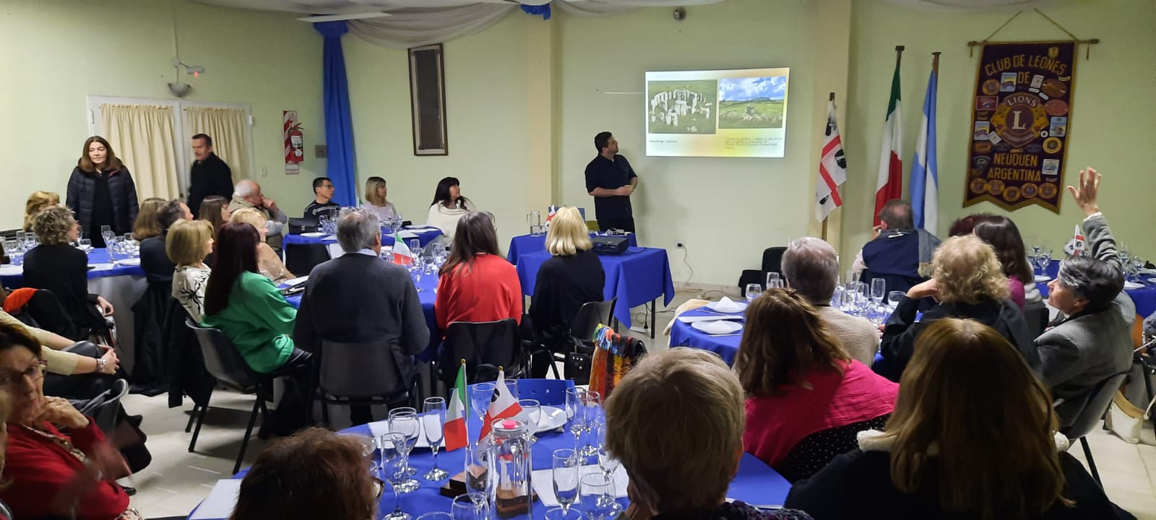


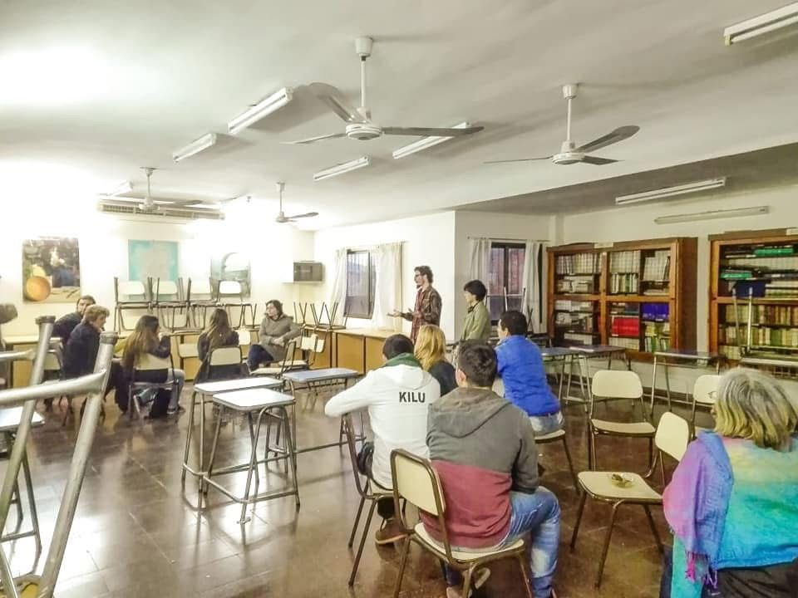
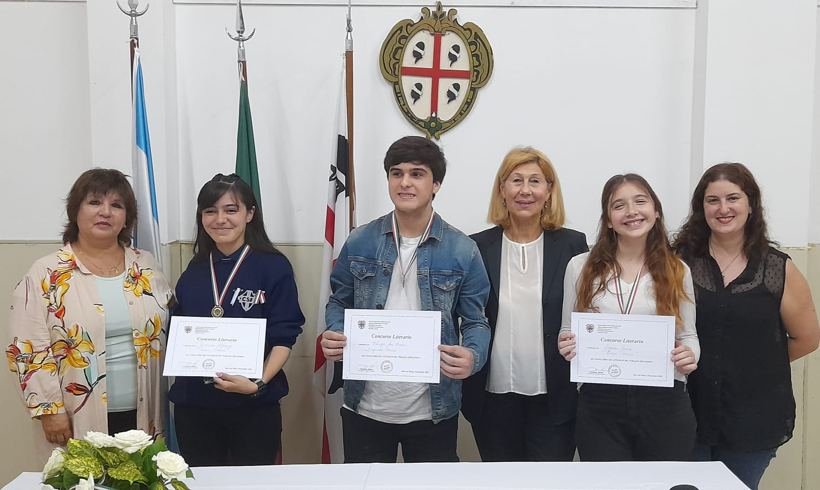

Le Nostre Attività
La Federazione ha organizzato numerose iniziative che mantengono vive le tradizioni e parlano al mondo contemporaneo:
Festival Gastronomici
Celebrazioni dei sapori tradizionali sardi.
Eventi Culturali
Mostre fotografiche e artistiche sulla resilienza dei nostri antenati.
Progetti Educativi
Corsi di lingua, seminari storici, attività nelle scuole.
Collaborazioni
Partnership con ambasciate, consolati e associazioni locali.

Slide 8
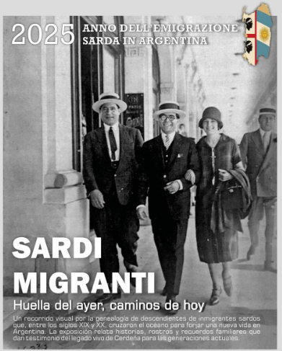
2025: Anno dell'Emigrazione Sarda
Un' occasione unica non solo per ricordare la memoria, ma per testimoniare la vitalità di un' eredità che continua a crescere.
Celebrazione
Azione
Onorare la storia dei nostri antenati.
Costruire progetti concreti per il futuro.
Rinnovamento
Trasformare le associazioni in strumenti dinamici.

Slide 9

Sardegna.Arg – Oltre i Confini
Un progetto innovativo che trasforma l'emigrazione in una scelta consapevole, pianificata e ricca di opportunità per entrambe le sponde dell'oceano.
1
Piattaforma Digitale
App per accompagnare i giovani argentini di origine sarda
2
Informazioni Concrete
Lavoro, studio, mobilità e cittadinanza
3
Reti di Sostegno
Connessioni tra Argentina e Sardegna
4
Scambi Culturali
Opportunità professionali e dialogo continuo
Il ritorno non è soltanto un sogno nostalgico, ma una possibilità concreta. Non si tratta di tornare per pratiche burocratiche, ma per vivere, studiare, lavorare e costruire un futuro in Sardegna.

Slide 10
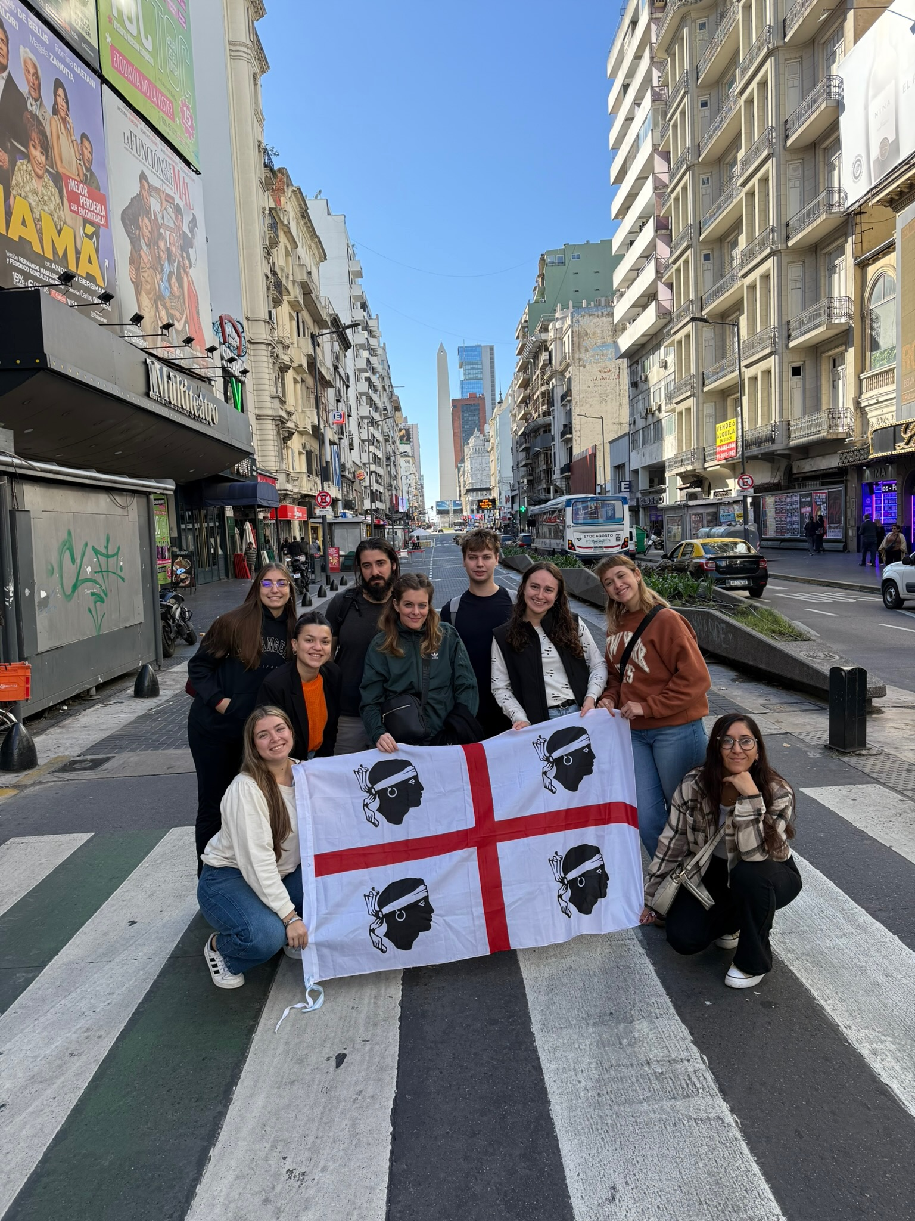
Siamo Sardi
Sempre e Ovunque
Noi non siamo soltanto i nipoti di chi partì. Noi siamo il futuro di quella storia. Siamo la prova che le radici, anche quando sono lontane, continuano a generare frutti.
Abbiamo bisogno che la Sardegna continui a guardare a noi, come noi continuiamo a guardare a lei. Con il cuore, con l'anima, con le mani pronte a costruire.
Perché, ovunque andremo, la Sardegna non sarà mai lontana.

